Slide 2
Профессия повар.
Повар – это важная профессия. Повар умеет готовить
много вкусных и полезных блюд. Умеет печь торты
и пироги.

Slide 3
Одежда повара.
Повар должен быть аккуратным и иметь опрятный
вид. Он должен одет в белую рубашку, штаны,
передник и колпак.
колпак
передник
Белая
рубашка.
штаны

Slide 4
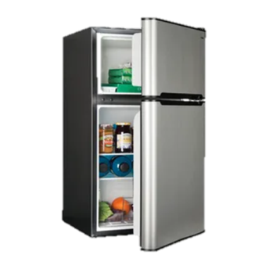
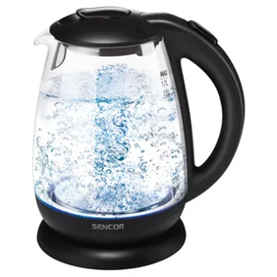
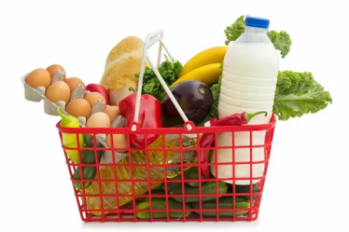
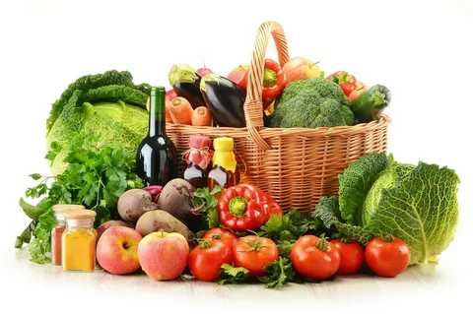
Что должен знать повар.
Повар должен:
знать кухонную технику.
знать чайную, столовую, кухонную посуду.
разбираться в продуктах.
уметь правильно обрабатывать продукты.

Slide 5
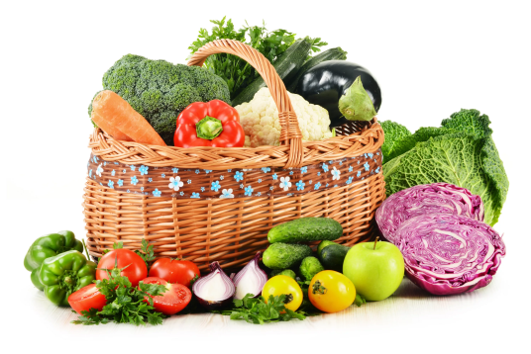
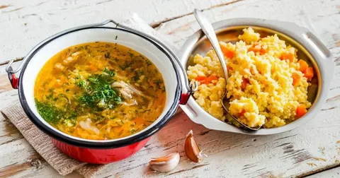
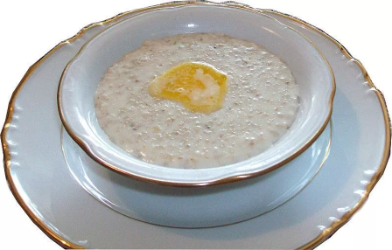
5. Уметь правильно хранить продукты.
6. Определять готовность блюда по его цвету, запаху,
виду и вкусу.
7. Уметь красиво украсить блюдо.

Slide 6
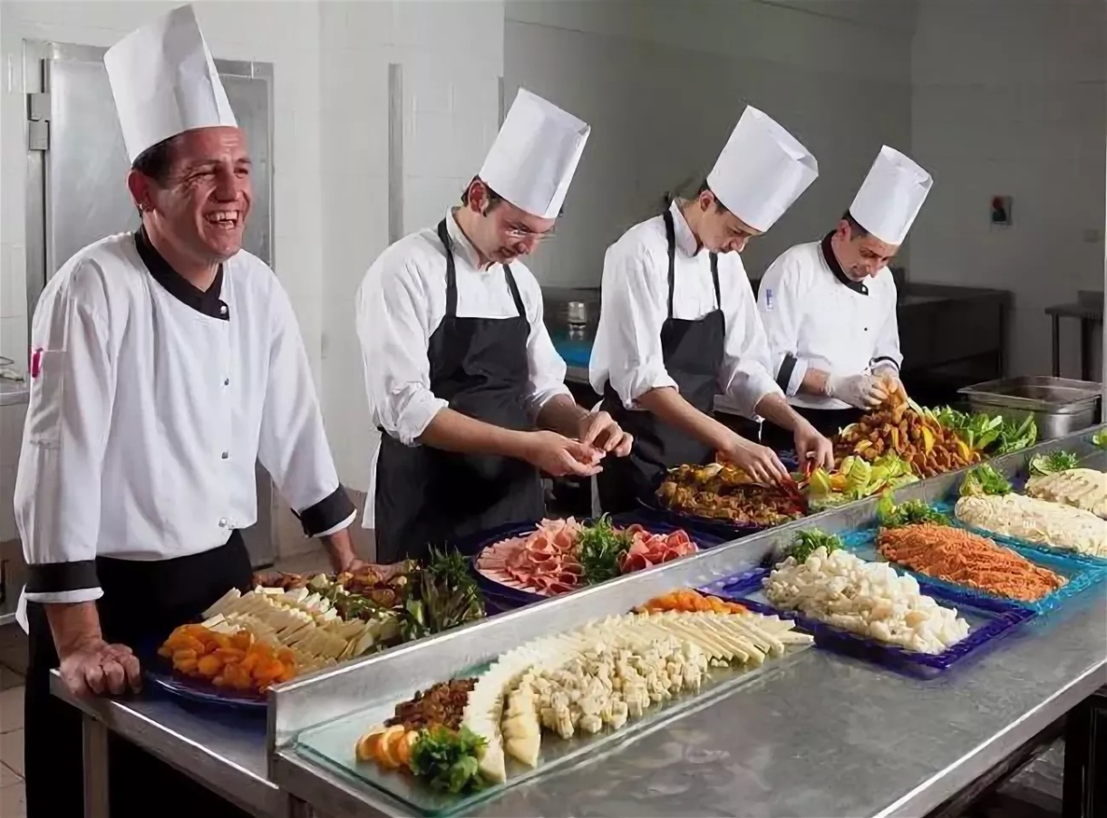
Повар нужен:
в школе.
в детском саду.
в больнице.
на заводе.
в кофе.

Slide 7
Каким должен быть повар?
Терпеливым.
Наблюдательным.
Чистоплотным.
Вежливым.
Чувствительным.

Slide 8
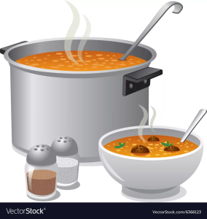
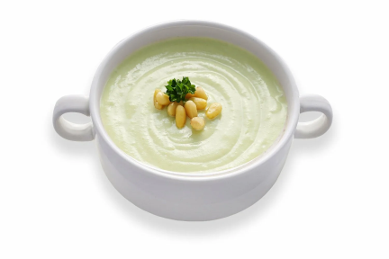
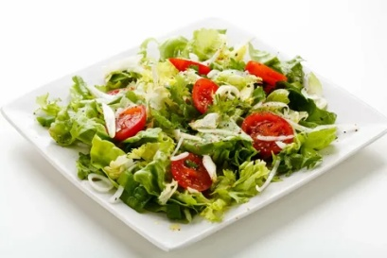
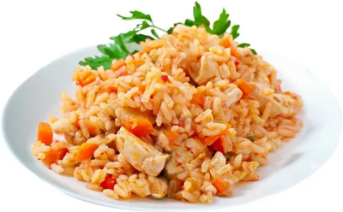
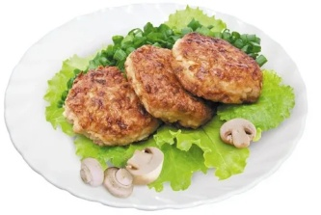
Блюда приготовленные поваром.
Суп.
Каша.
Салат.
Плов.
Котлеты

Slide 9
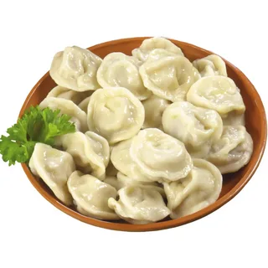
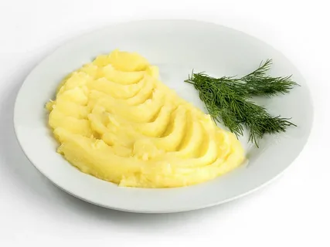
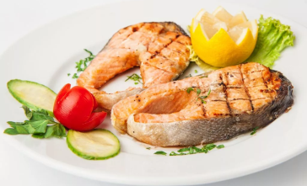
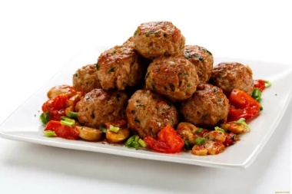
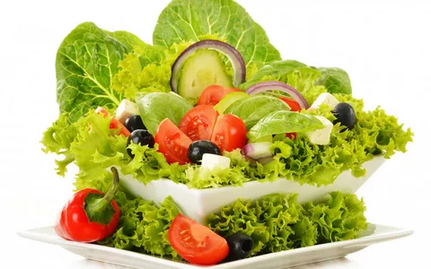
6. Пельмени.
7. Пюре картофельное.
8. Блюда из рыбы.
9. Блюда из мясо.
10. Блюда из овощей.

Slide 10
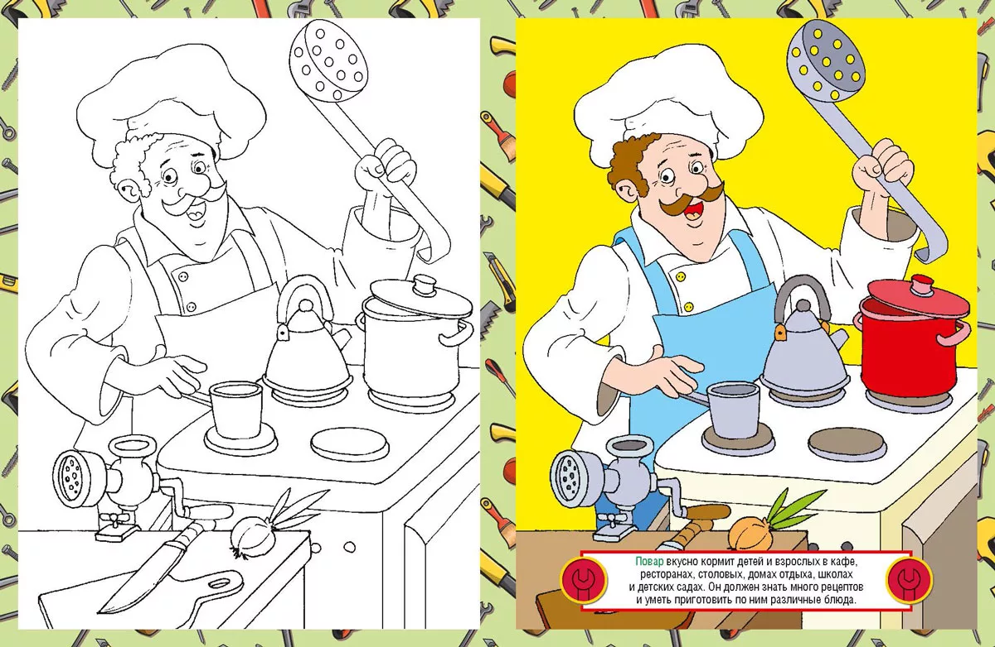

Slide 11
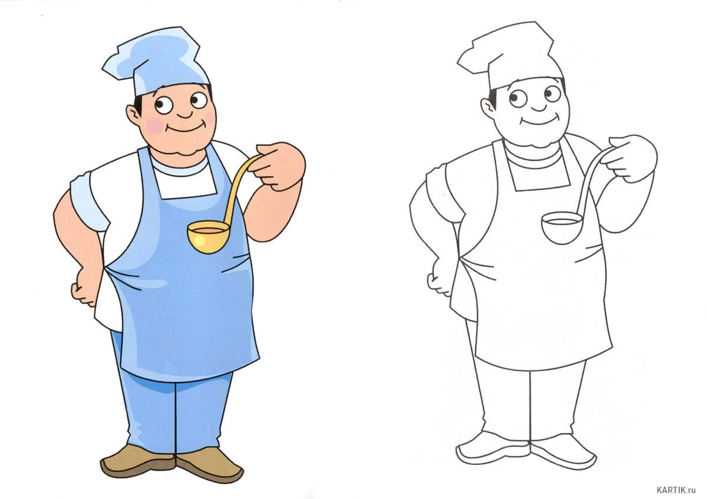

Slide 14
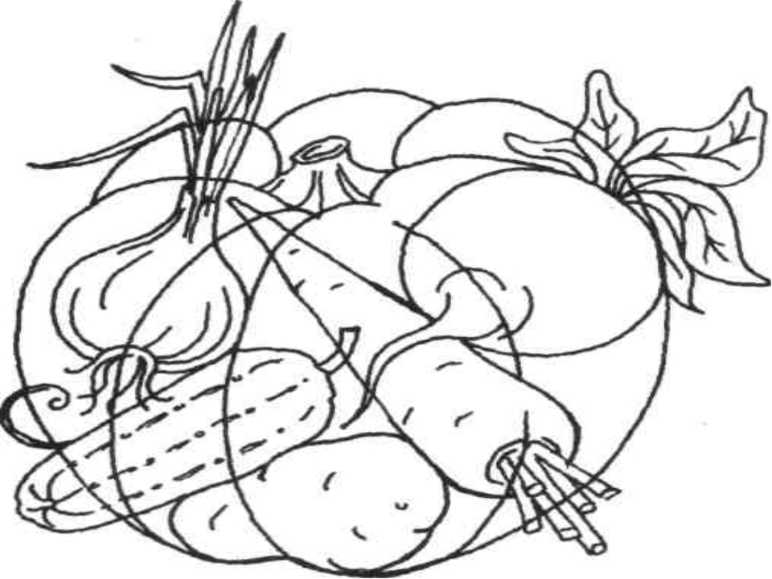

Slide 17
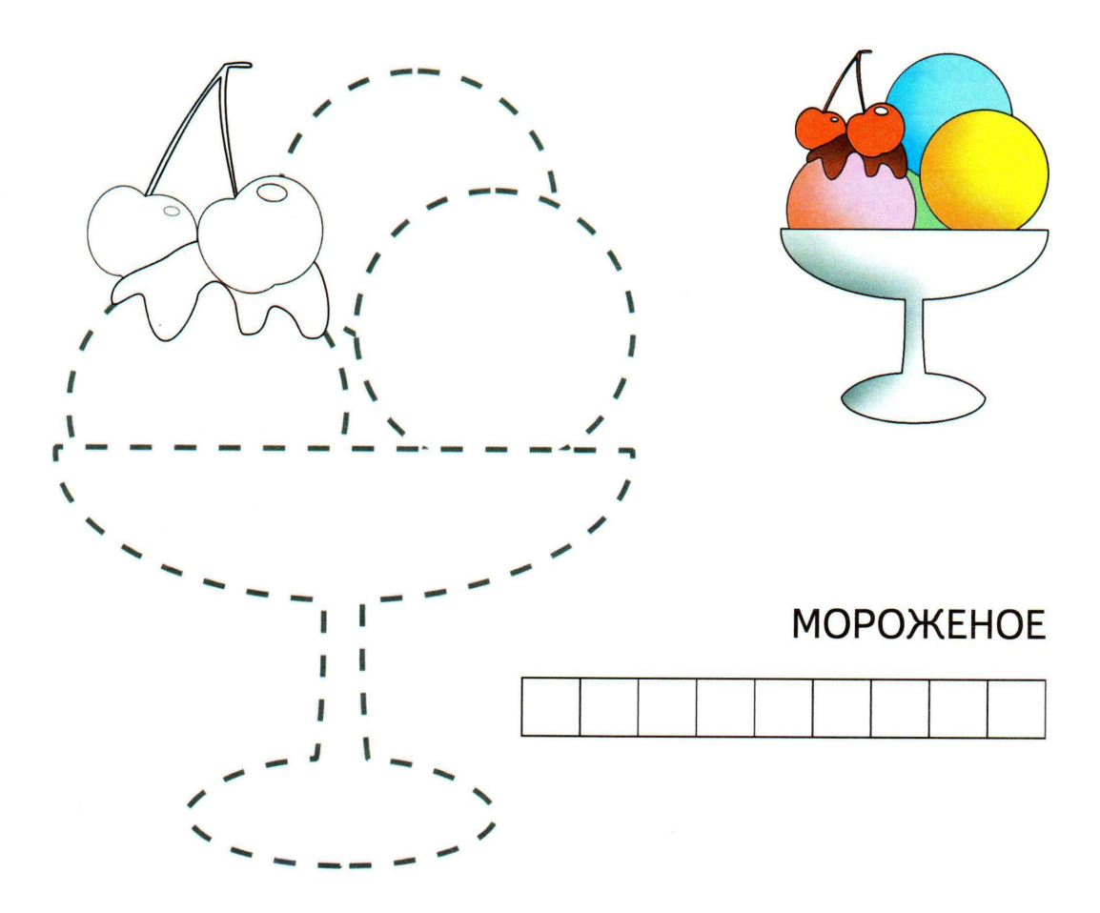

Slide 18
